Slide 1
Образовательные
Меристемы (Митотическая активность) Рост и регенерация

Slide 2
Меристемы или образовательные
Рост (быстрое деление)
Любые ткани
Они не дифференциированы
Возникает при делении зиготы

Slide 3
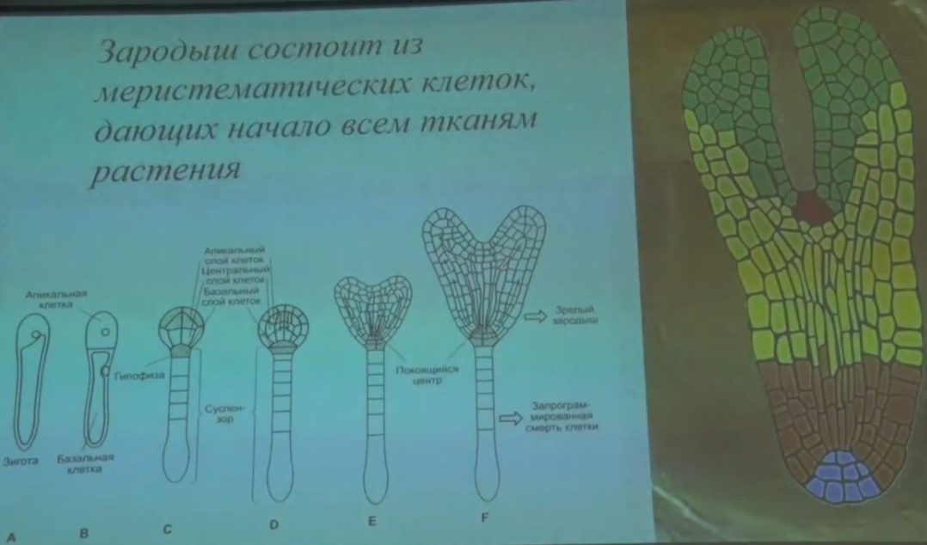

Slide 4
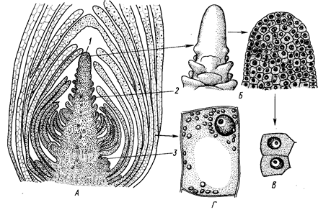
Верхушечная меристема побега элодеи. А — продольный срез; Б — конус нарастания (внешний вид и продольный срез); В — клетки первичной меристемы;
Г — паренхимная клетка сформировавшегося листа:
1 - конус нарастания, 2 — зачаток листа, 3 — бугорок пазушной почки

Slide 5
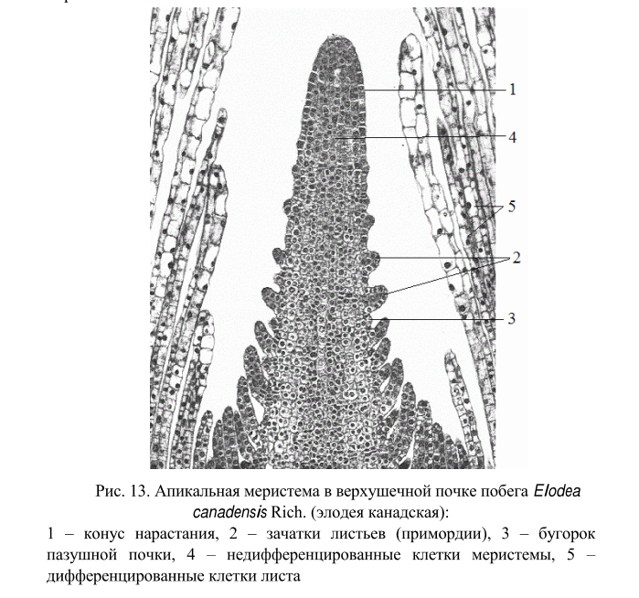

Slide 6
Первичные меристемы
(от меристемы зародыша)
Побеговый (апикальные меристемы на верхушке)
Корневой (апикальные меристемы на верхушке)
Вставочные или интеркалярные (остатки)
Дают начало первичным тканям

Slide 7
Производные от первичных (вторичные)
Латеральные или боковые меристемы (рост органа в толщину)
Травматические (раневые) меристемы

Slide 8
Верхушечные (апикальные)
Тонкая оболочка
Нет межклетников
Клетка маленькая по размеру, крупные ядра
Нет вакуоли, густая цитоплазма

Slide 9
Теория гистогенов
Инициали
Производные. которые превращаются в строгий тип ткани
4 гистогена в корне

Slide 10
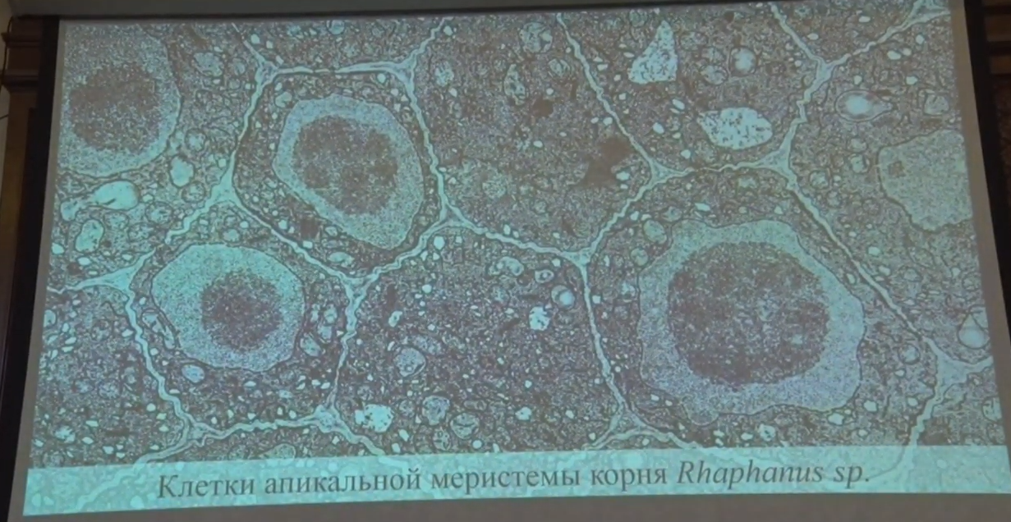

Slide 11
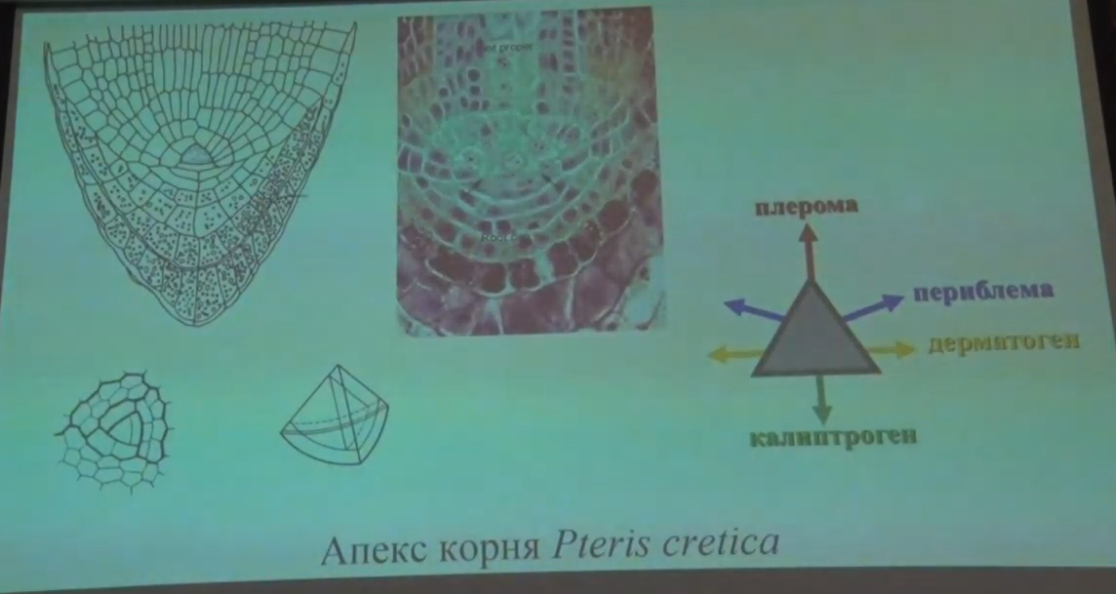

Slide 12
В корне
Калиптроген (меристемы,рождающие корневой чехлик)
Дерматоген ( в сторону основы)
Периблема (дифференциируется кортекс –первичная кора)
Плерома (центральное поражение – центральный цилиндр)

Slide 13
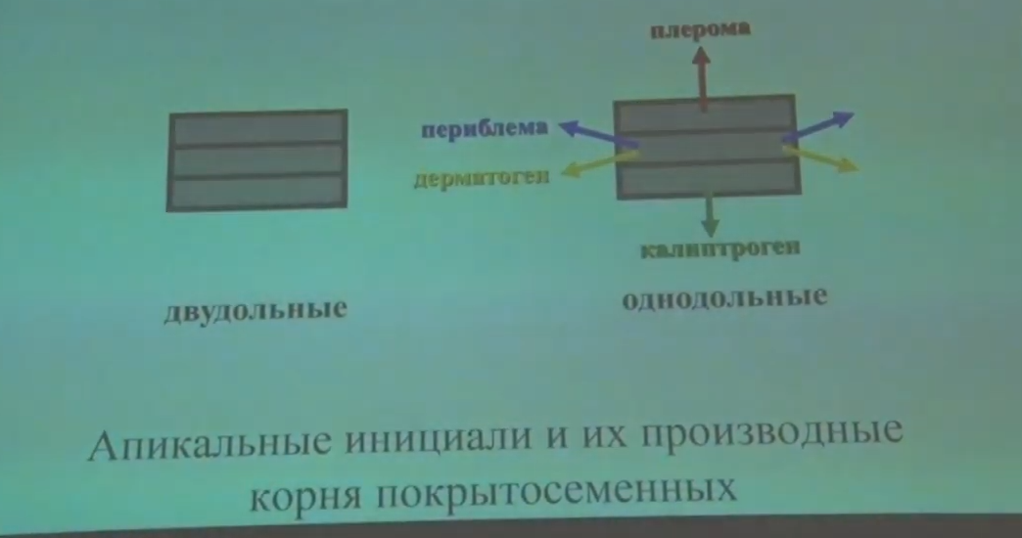
плерома
периблема
дерматокалиптроген

Slide 14
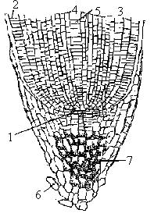
Апикальная меристема в кончике корня:
1 - калиптроген, 2 - дерматоген, 3 - периблема, 4 - плерома, 5 - ряд клеток, из которых образуется стела, 6 - сброшенные чехликом клетки, 7 - колумелла.

Slide 15
Побег
Конус нарастания(гладкая часть, до появления листовых бугорков)
Туника (рост апекса в поверхность)
Корпус (рост апекса в объем)

Slide 16
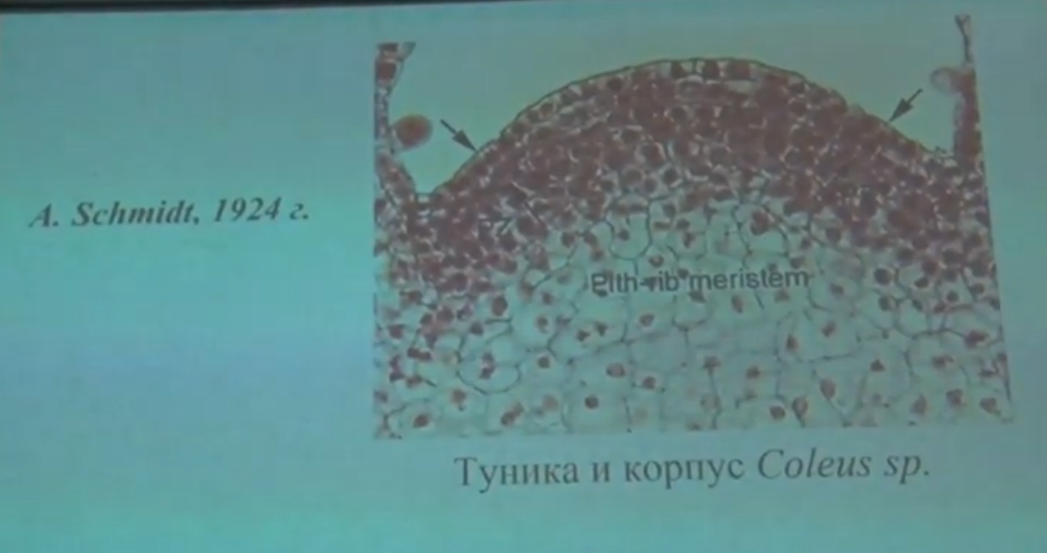

Slide 17
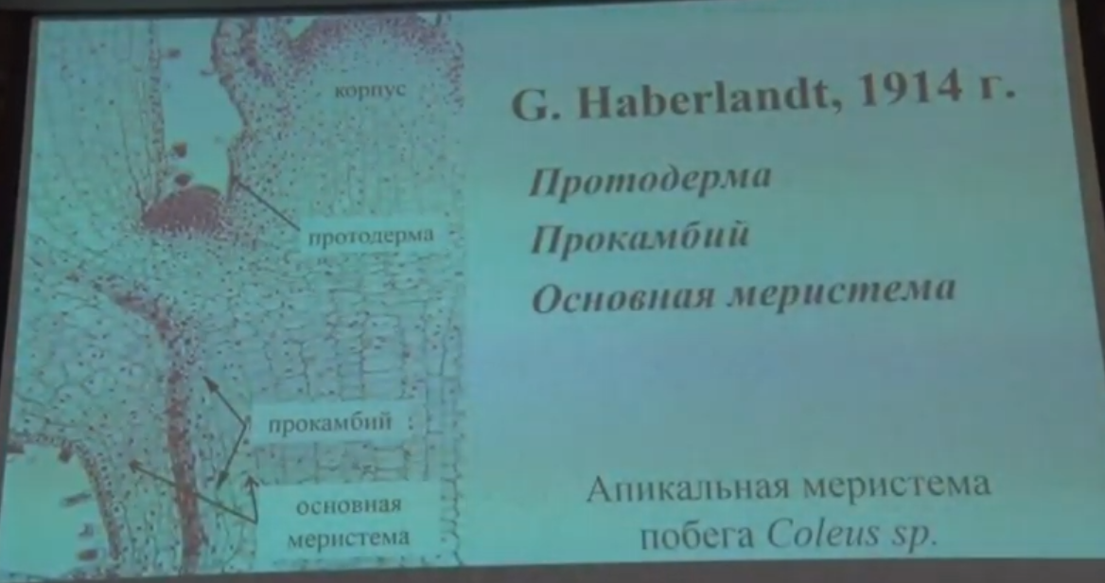

Slide 18
Интеркалярные меристемы
Почти нет митотической активности
Функция – переход к дифференциации
Быстрый рост (растяжение) в результате «растяжения» вакуолей.

Slide 19
Боковые (латеральные) меристемы вторичные
Феллоген (возникновение вторичной покровной ткани) – феллодерма и феллема
Закладывается из разных тканей.
В корне из перицикла.
Камбий (комплексная ткань – 2 типа клеток)
Первичные – прокамбий в стебле, в корне из плеромы;
Рост в толщину
Закладка клеток луба и древесины

Slide 20


